Slide 1


Slide 2
Día 4
La Biblia
promete un Salvador

Slide 3
Sin Ti, Jesús
(cántico en inglés)

Slide 4
Versículo bíblico EBV
La Palabra del Señor es justa; fieles son todas Sus obras Salmos 33:4 (NVI)

Slide 5
Cristo me ama
(cántico)

Slide 6
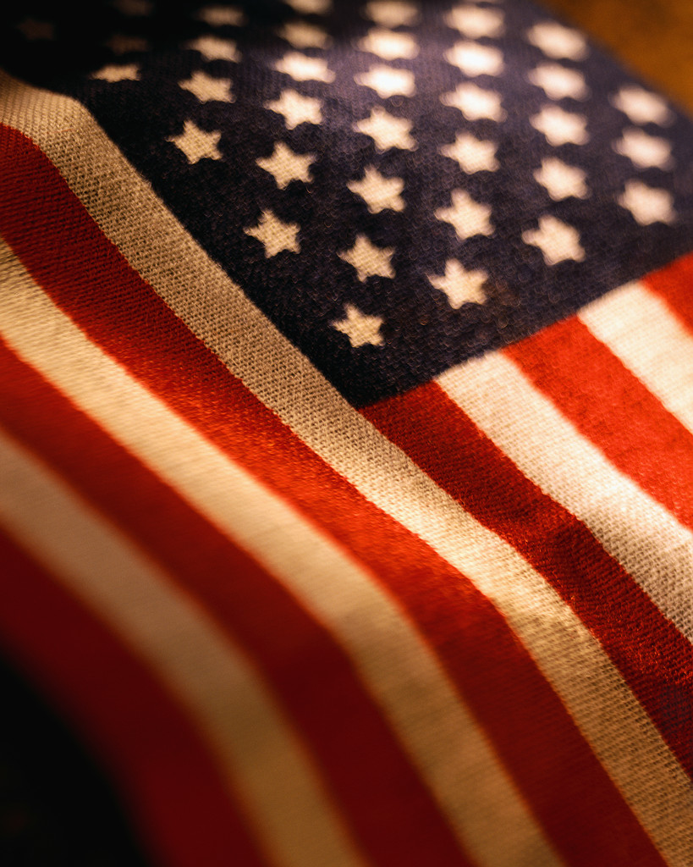
Juramento a la bandera americana
Prometo fidelidad a la bandera de los Estados Unidos de América, y a la República que representan, una nación bajo Dios, indivisible, con libertad y justicia para todos.

Slide 7

Juramento a la bandera cristiana
Prometo lealtad a la bandera cristiana, y al Salvador cuyo Reino representa, una hermandad, uniendo a todos los cristianos en servicio y amor.

Slide 8
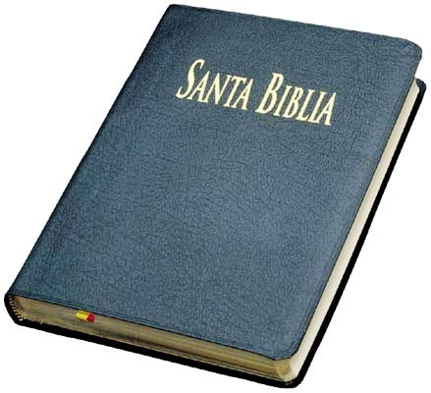
Juramento a la Biblia
Prometo lealtad a la Biblia, la santa Palabra de Dios, y la hare una lámpara a mis pies, una lumbrera a mi camino, y guardaré sus palabras en mi corazón para no pecar contra Dios.

Slide 9
Canta al Señor
(cántico)

Slide 10
Historia misionera
Emily y Ashlyn
ayudan a otros

Slide 11
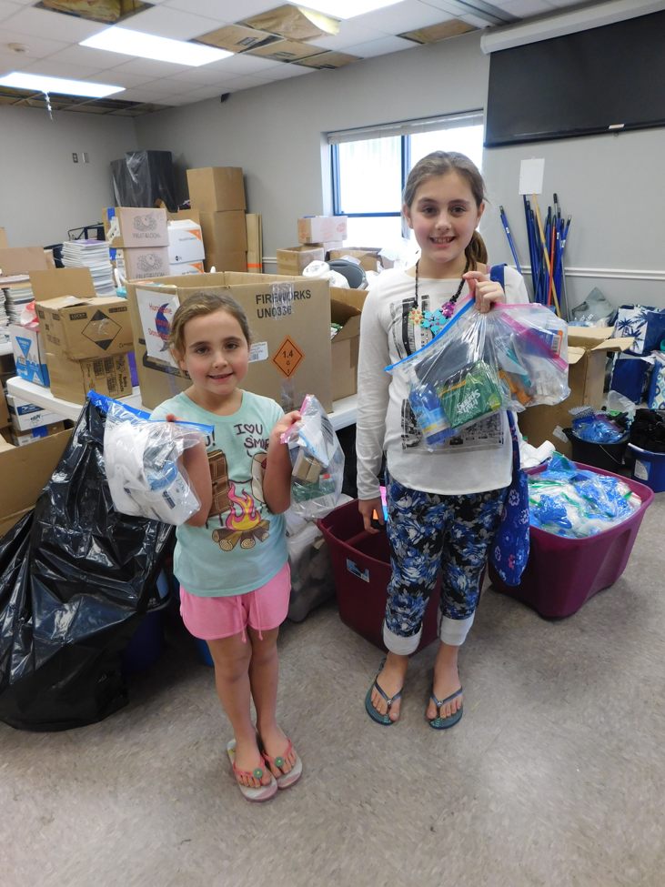
Ashlyn y Emily con las bolsas de higiene que empacaron.
Foto porLaura Lanningham

